Slide 1
Supervised Learning Algorithms
김문기, 노윤지

Slide 2


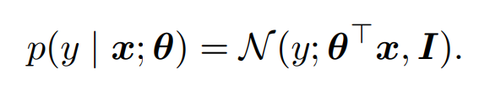

Probablistic Supervised Learning
- maximizing log-likelihood
- minimizing negative log-likelihood

Slide 3
SVM
● 데이터를 선형으로 분리하는 최적의
linearly decision boundary를 찾는 알고리즘
- Support Vector
- Margin
- Robustness
- Outlier
- Kernel Trick
- C, gamma

Slide 4
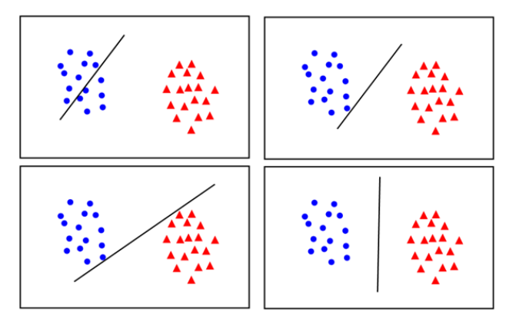
SVM
Support Vector, Margin

Slide 5
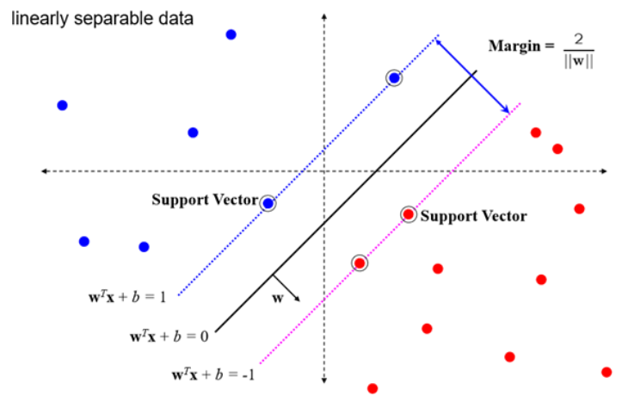
SVM
Support Vector, Margin

Slide 6
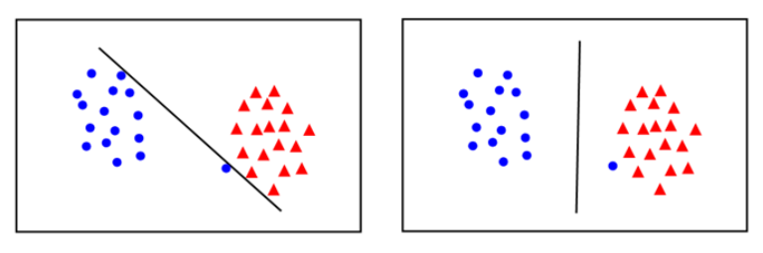
SVM
Robustness, Outlier

Slide 7
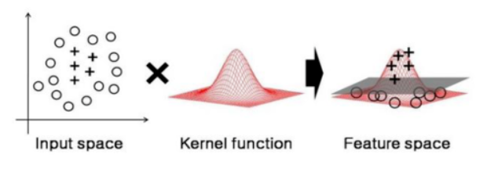
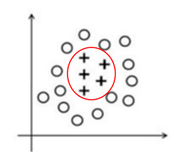
SVM
Kernel Trick(RBF Kernel)

Slide 8

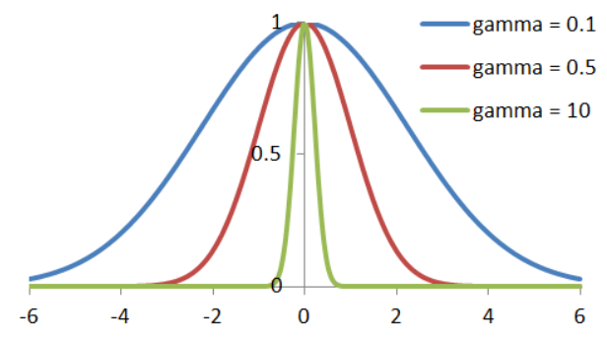
SVM
Kernel Trick(RBF Kernel)

Slide 9
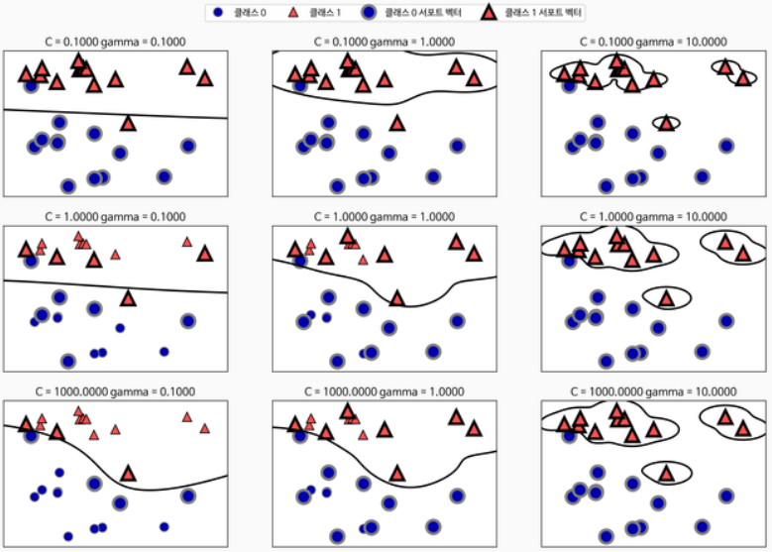
SVM
Kernel Trick(RBF Kernel)

Slide 10
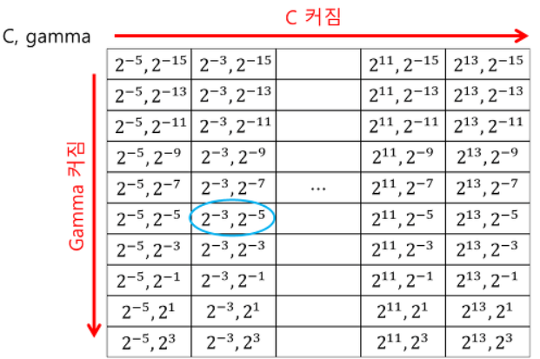
SVM
Grid Search

Slide 11
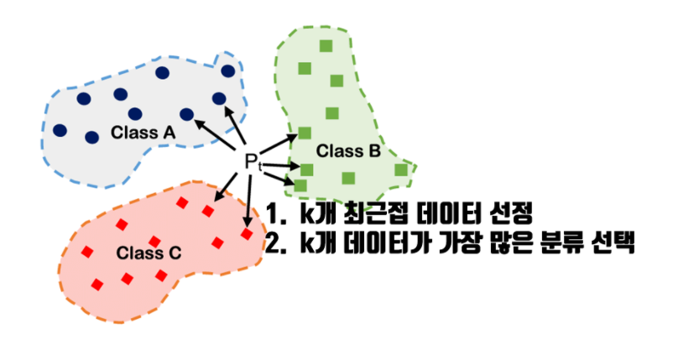
kNN

Slide 12
kNN
kNN 장단점
●장점
- 높은 정확도
- 오류 데이터가 결과에 영향을 미치지 않음
- 데이터에 대한 가정이 없음
●단점
- 느린 속도
- 고용량 메모리 사용

Slide 13
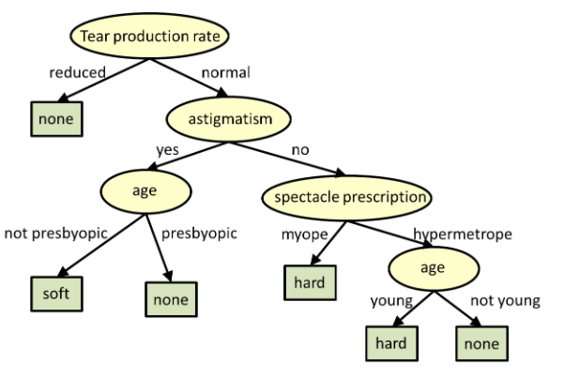
Decision Tree
Decision Tree
classification process
- 새로운 데이터 분류
- 해당 범주 값 예측
- 트리 구조의 일반화된 지식 추출

Slide 14
Decision Tree
Decision Tree 장단점
●장점
- 이해하기 쉬운 규칙: If ~ Then
- 분류 예측에 유용
- 변수의 중요성 비교 가능
- 비교적 빠른 속도
●단점
- 회귀모형에서 예측력이 떨어짐
- 트리 모델이 복잡하면 예측력 저하, 해석 어려움
- 데이터 변형에 민감해 불안정함

